Slide 1



PRT: Chatbot pour plateforme LMS et Rainbow Classroom
Présentation d’étude
Encadrants
Ahmed SAMET
François DEBEUVRON
Asma TRABELSI
Étudiants
Achta NGOMA
Nouhaila EL ALAOUI

Slide 2
Sommaire
Présentation de l’entreprise
Présentation du sujet
Les objectifs de l’étude
Vocabulaire du projet
Travaux réalisés

Slide 3
Présentation de l’entreprise
C’est :
1ère en communication d’entreprise
130 pays
3e en infrastructure réseau
2900 employés
830 000 clients

Slide 4


Chatbot pour plateforme LMS et Rainbow Classroom
Présentation du sujet

Slide 5
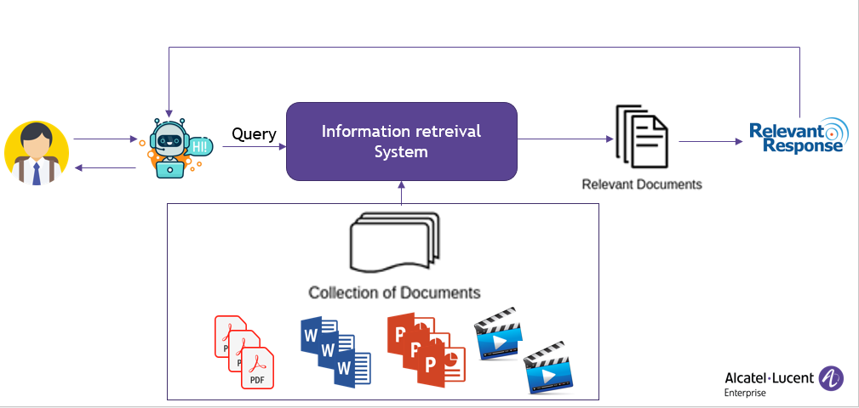
Le fonctionnement du chatbot

Slide 6
Les avantages
Pour les étudiants
Le chatbot permet une nouvelle manière d'apprentissage plus attractive
Le chatbot répondra aux questions des étudiants rapidement et de manière efficace
Pour les professeurs
C’est une aide pour les enseignants pour se rassurer que les étudiants ont l’information dont ils ont besoin
Un gain de temps pour l’enseignant afin de ne pas répondre aux questions répétitives

Slide 7
Les objectifs de l’étude
Déterminer les meilleures méthodes à utiliser
Déterminer et tester quelques méthodes d’embedding
Trouver une méthode pour extraire les données des fichiers
Retrouver une information dans un grand nombre de documents

Slide 8
Vocabulaire du projet
Stop words
Natural Language Processing
Word Embedding
Lemmatisation
Chatbot pour plateforme LMS et Rainbow Classroom
Similarité
Question answering
Information retrieval System
Machine Learning

Slide 9
Travaux réalisés

Slide 10
Extraction de données
Document PDF
Image
Text
PDF2Image
Easy OCR

Slide 11
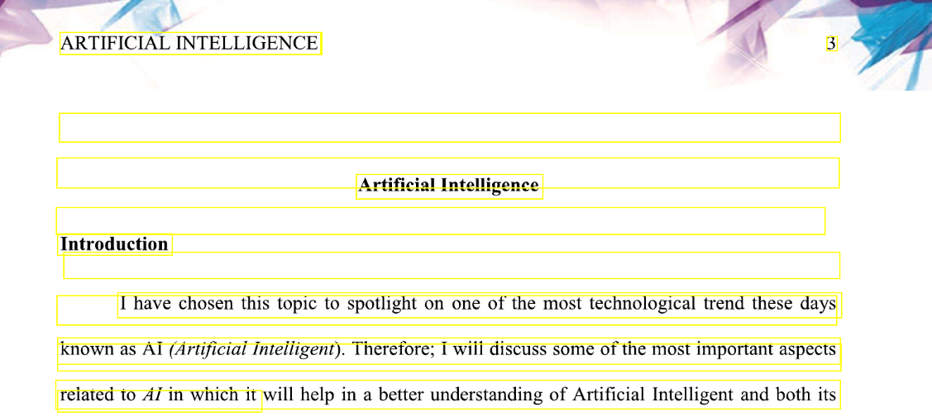
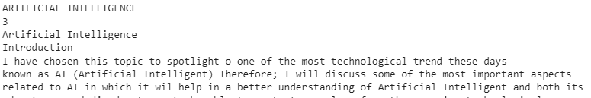
Extraction de données
PPTX2PDF
DOCX2PDF
PDF2Image
EasyOcr
Découpage du document par l’OCR
Résultat de méthode EasyOcr

Slide 12
Méthodes d’embedding
Cosine similarity
Word2Vec
Mesurer la similarité entre les vecteurs.
Mesure l'angle entre les vecteurs en utilisant leur produit scalaire et la norme de chaque vecteur.
Représenter les mots sous forme de vecteurs.
Apprendre les relations sémantiques entre les mots.
Utilise un réseau de neurones.

Slide 13
Méthodes d’embedding : BERT et ses dérivés
BERT ( Bidirectional Encoder Representations from Transformers )
camemBERT model='fmikaelian/camembert-base-fquad'
BERT multilingual : model='bert-base-multilingual-cased'

Slide 14
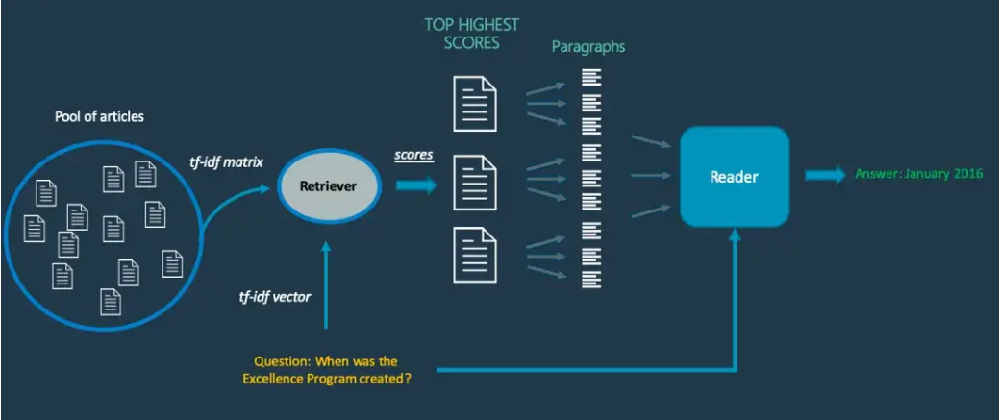
Closed Domain Question Answerring (cdQA)

Slide 15

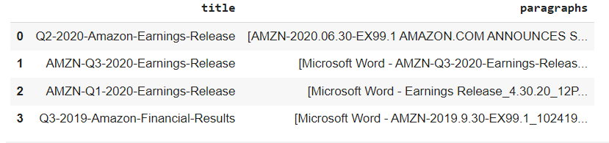

Test cdQA
Installation
Test sur 4 documents PDF
Retriever et Reader
Résultats

Slide 16
Haystack
Les nœuds : des blocs de construction.
Un pipeline : succession de nœuds pour la création de scénario de recherche
REST API est un service qui peut rester actif pour gérer les demandes.
Haystack est un framework open-source pour la construction de systèmes de recherche qui fonctionnent intelligemment sur de grandes collections de documents.

Slide 17
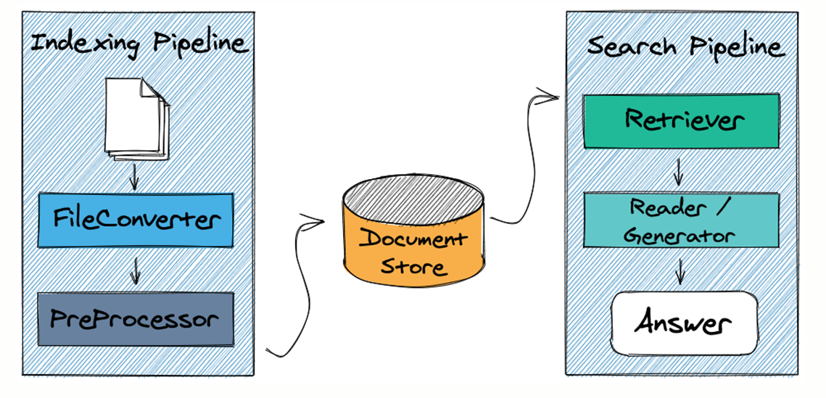


Architecture de Haystack
Noeuds

Slide 18
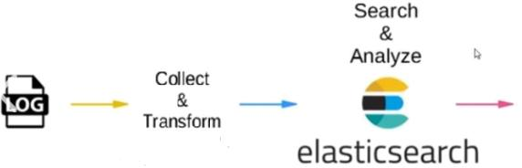
Elasticsearch
DocumentStore sert à stocker les documents utilisés par les systèmes de questions-réponses pour trouver des réponses aux questions.

Slide 19
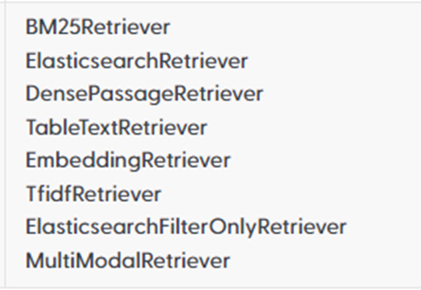

Retriever and Reader
Le retriever assiste le reader. Il agit comme un filtre pour réduire le nombre de documents à traiter par le reader.
Le reader analyse les documents fournis par le retriever afin d’apporter la meilleure réponse.

Slide 20
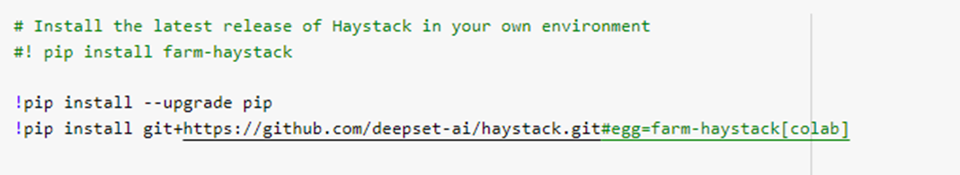
Test Haystack
Installation:
Version Anglaise
Version Française

Slide 21
Conclusion

Slide 22
Merci pour votre attention
NGOMA Achta & EL ALAOUI Nouhaila

